Slide 1
תמונות מטקס הסרת הלוט ממצבת זיכרון לראש ממשלת ישראל - יצחק רבין, ז"ל. הטקס התקיים ב-30 ביוני 2011 בעיר קיוסטנדיל בבולגריה, ביוזמת ראש העיר מר פטר פאונוב. התמונות - באדיבות עירית קיוסטנדיל

Slide 2
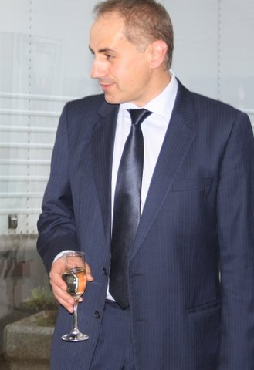
המצבה להנצחתו של יצחק רבין ז"ל, היא פרי יוזמת ראש עירית קיוסטנדיל, מר פטר פאונוב, ידיד ישראל ויו"ר האגודה לידידות בולגריה - ישראל

Slide 3
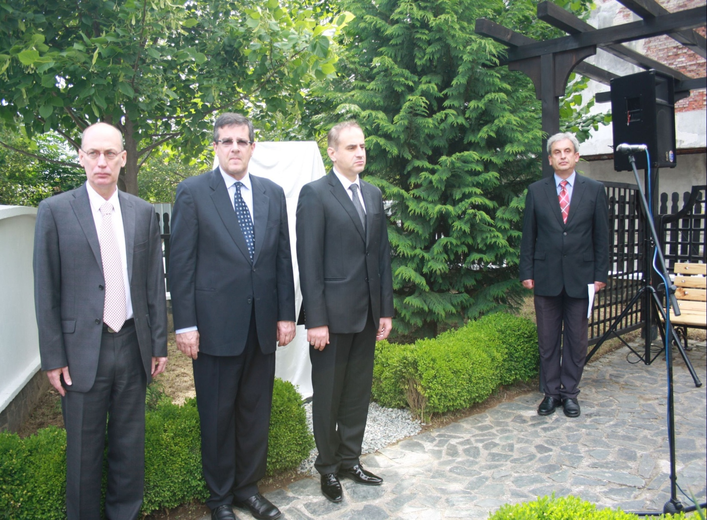
יובל רבין, בנו של יצחק רבין, ז"ל, הוא אורח הכבוד בטקס הסרת הלוט מהמצבה לזכר אביו. ניצבים לידו: ראש עירית קיוסטנדיל - פטר פאונוב ושגריר ישראל בבולגריה – נח גנדלר

Slide 4
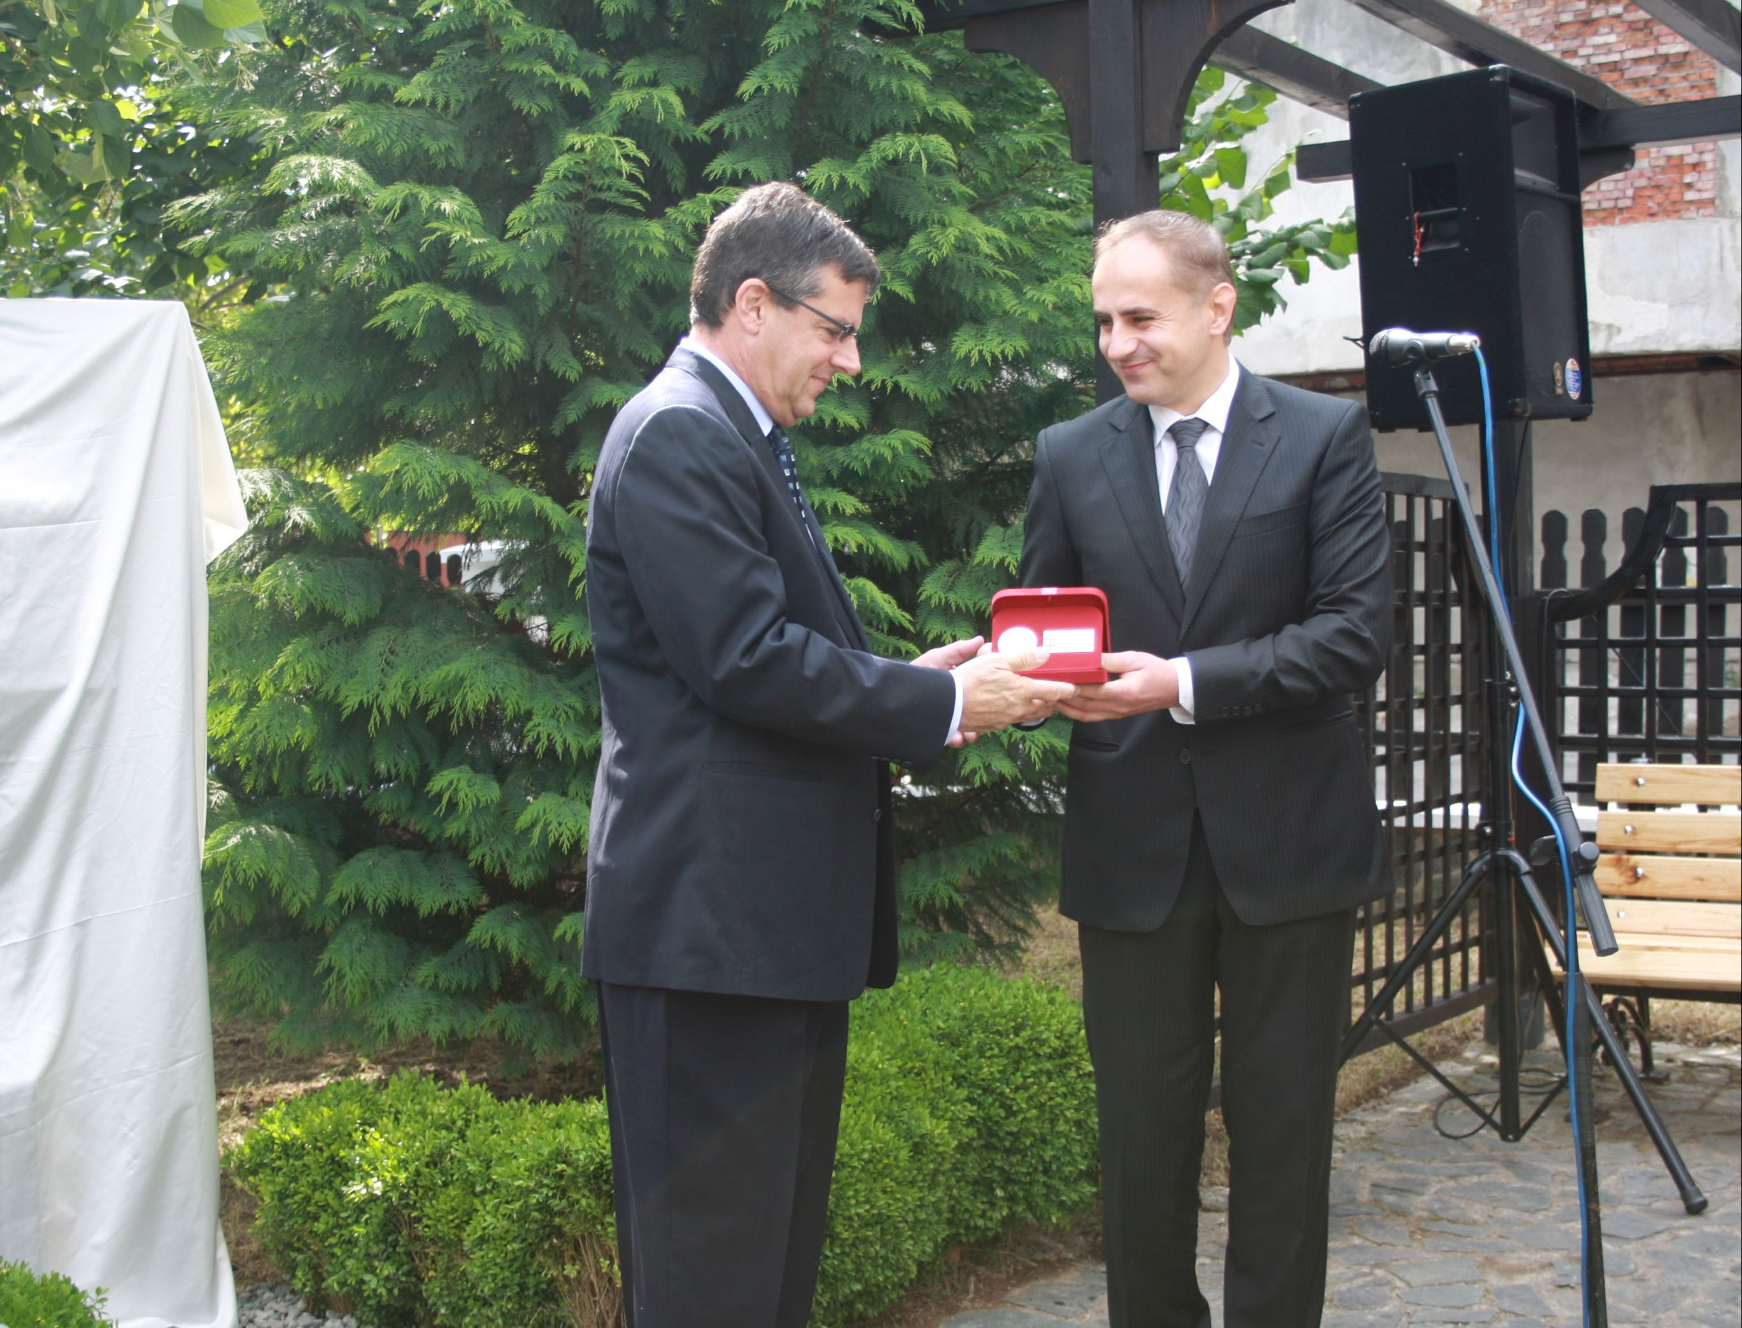
מר פאונוב מעניק ליובל רבין מדליית זיכרון

Slide 5
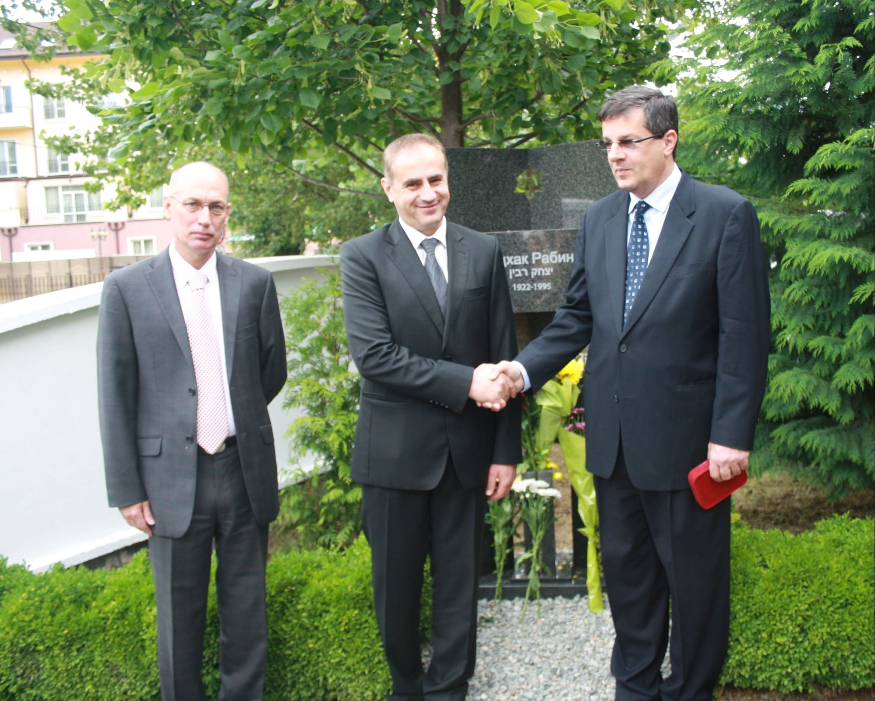
יובל רבין ופטר פאונוב מחליפים לחיצת יד

Slide 6
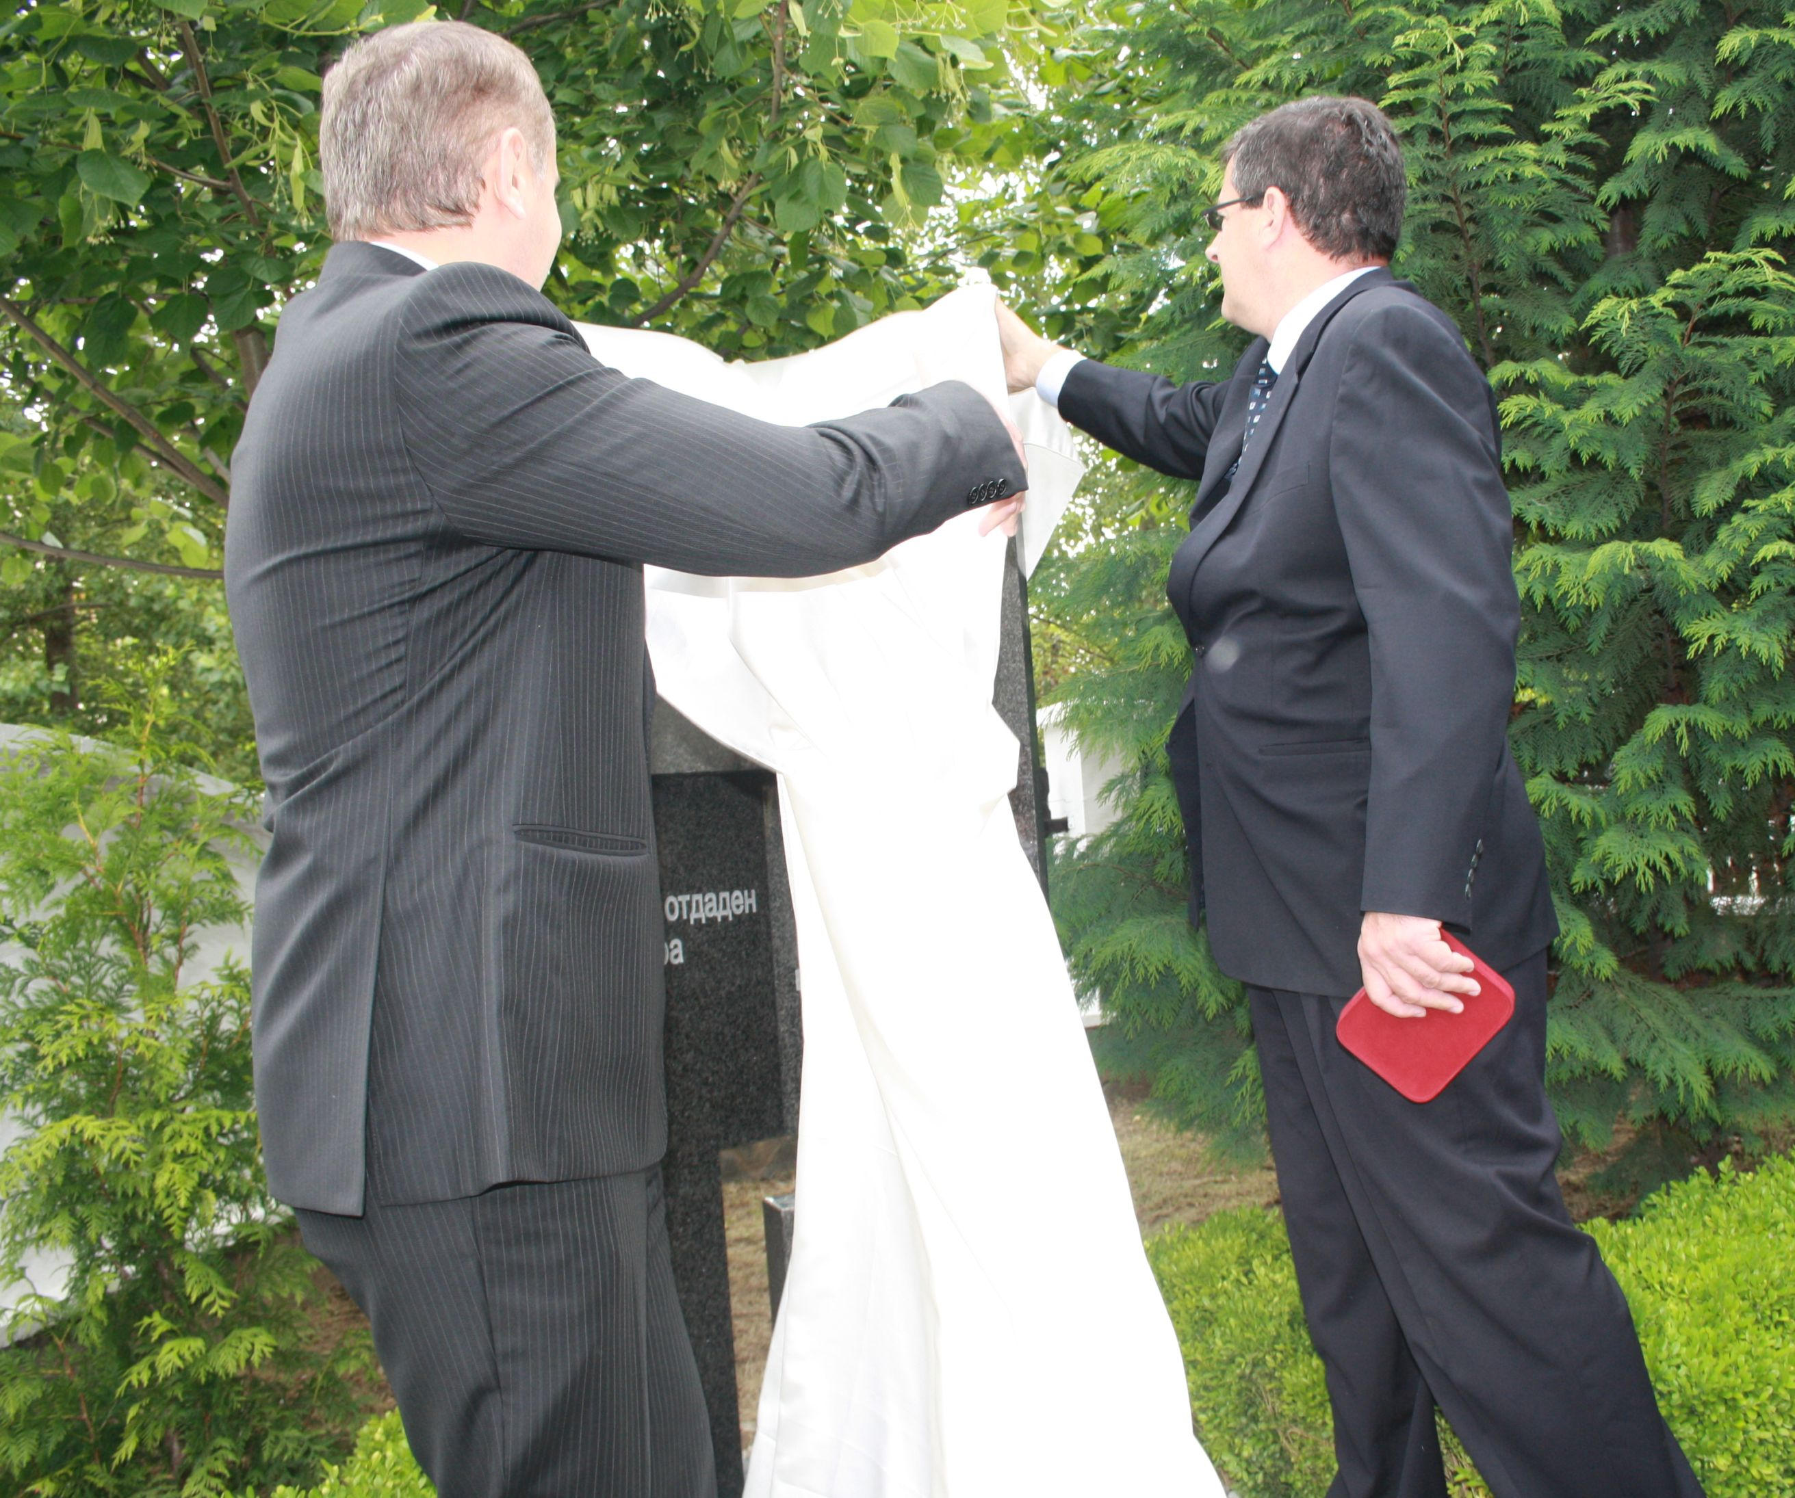
יובל רבין ופטר פאונוב מסירים את הלוט מעל למצבה

Slide 7
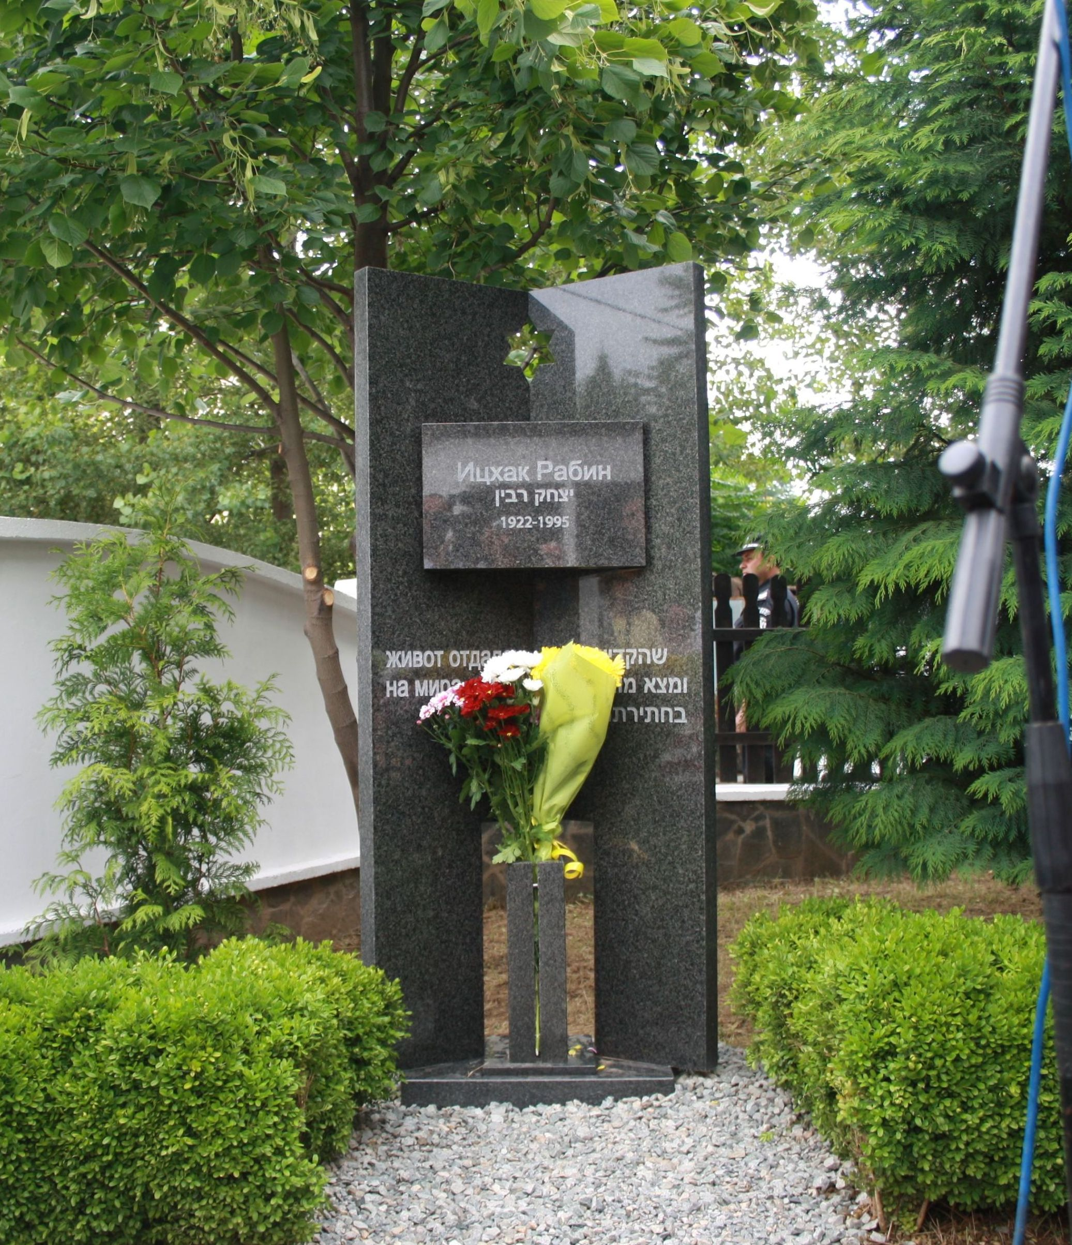
המצבה לזכר יצחק רבין ז"ל

